Slide 1

TUJUAN
Peserta dapat memahami pengertian dari sensor dan kegunaannya.
Peserta dapat mengetahui perbedaan dari jenis-jenis sensor.
Peserta dapat melakukan percobaan menggunakan sensor analog dan sensor digital.
SENSOR ANALOG DAN SENSOR DIGITAL
MODUL 3

Slide 2
APA ITU SENSOR???
Sensor adalah perangkat yang berfungsi untuk mendeteksi perubahan besaran fisika seperti gaya, tekanan, arus listrik, cahaya, suhu dan sebagainya. Sensor ini akan mendeteksi perubahan dan menganalisanya, setelah itu akan dikonversikan pada output sehingga dapat dimengerti oleh manusia. Biasanya output tersebut ditampilkan pada perangkat sensor atau bisa juga ditransmisikan secara elektronik melalui jaringan. Dengan demikian, output tersebut akan diolah menjadi informasi yang bermanfaat untuk penggunanya.
Notes:
Save Time....:
The Platform will house/aggregate thousands of DIRECT SUPPLIERS. Buyer members are now abled to easily Pick whats best suitable for them.
Discover...:
Suppliers need to be a registered and verified members. There will be features such as ratings and certifications to boost further.
Grow Business:
Members akan di-empowered dengan sebuah tool digital yang yang tadinya menyerang industri, malah justru membuat mereka bisa menjadi lebih kompetitif di era digital.

Slide 3
PENGERTIAN SENSOR MENURUT AHLI
Menurut D. Sharon, sensor adalah sebuah peralatan yang dapat digunakan sebagai pendeteksi gejala dan sinyal-sinyal pada perubahan sebuah energi. Seperti halnya energi listrik, kimia, fisika, biologi dan sebagainya. Seperti halnya mata sebagai sensor penglihatan serta telinga untuk pendengaran dan sebagainya.
Menurut William D. C., sensor adalah sebuah alat yang dapat bekerja oleh energi dalam sebuah transmisi dan selanjutnya akan disalurkan. Biasanya energi yang disalurkan berupa bentuk lainnya yang masih merupakan bagian transmisinya.
Notes:
Save Time....:
The Platform will house/aggregate thousands of DIRECT SUPPLIERS. Buyer members are now abled to easily Pick whats best suitable for them.
Discover...:
Suppliers need to be a registered and verified members. There will be features such as ratings and certifications to boost further.
Grow Business:
Members akan di-empowered dengan sebuah tool digital yang yang tadinya menyerang industri, malah justru membuat mereka bisa menjadi lebih kompetitif di era digital.

Slide 4
KLASIFIKASI SINYAL BERDASARKAN BENTUK
Sensor Analog : adalah sensor yang menghasilkan sinyal output bersifat kontinu atau berkelanjutan. Ciri lainnya pada sensor ini adalah tegangan atau arus analog dapat memiliki nilai pada range tertentu. Range ini dapat dipresentasikan dengan mengukur besaran tersebut pada voltmeter maupun amperemeter.
Sensor Digital : adalah sensor yang menghasilkan sinyal output berupa disktrit. Sinyal diskrit mempunyai arti tidak berkelanjutan dan bisa direpresentasikan dalam satuan bit. Output tersebut akan ditampilkan dalam format seperti bilangan biner yaitu 1 dan 0 (ON atau OFF).
Notes:
Save Time....:
The Platform will house/aggregate thousands of DIRECT SUPPLIERS. Buyer members are now abled to easily Pick whats best suitable for them.
Discover...:
Suppliers need to be a registered and verified members. There will be features such as ratings and certifications to boost further.
Grow Business:
Members akan di-empowered dengan sebuah tool digital yang yang tadinya menyerang industri, malah justru membuat mereka bisa menjadi lebih kompetitif di era digital.

Slide 5
KLASIFIKASI SINYAL BERDASARKAN SIFAT
Sensor Aktif : merupakan sensor yang membutuhkan sumber daya eksternal (sinyal pemicu) agar fungsinya dapat dijalankan. Sumber daya tersebut digunakan sensor aktif untuk dapat menghasilkan output.
Sensor Pasif : merupakan sensor yang tidak membutuhkan sumber daya eksternal atau sinyal pemicu. Sensor pasif dapat menghasilkan sinyal listrik sendiri saat mendeteksi perubahan besarannya.
Notes:
Save Time....:
The Platform will house/aggregate thousands of DIRECT SUPPLIERS. Buyer members are now abled to easily Pick whats best suitable for them.
Discover...:
Suppliers need to be a registered and verified members. There will be features such as ratings and certifications to boost further.
Grow Business:
Members akan di-empowered dengan sebuah tool digital yang yang tadinya menyerang industri, malah justru membuat mereka bisa menjadi lebih kompetitif di era digital.

Slide 6
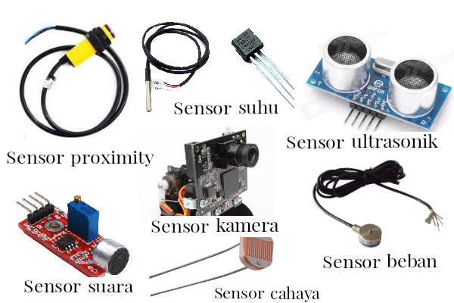
Contoh Beberapa Bentuk Sensor

Slide 7

SENSOR TEGANGAN (SENSOR ANALOG)
Sensor tegangan menggunakan 2 buah resistor yang diseri yang akan membagi tegangan input supaya tegangannya bisa menjadi lebih kecil dan bisa dibaca oleh ADC pada mikrokontroler, karena pada mikrokontroler memiliki batas tegangan maksimum yang bisa dibaca oleh ADC Aturan pembagi tegangan sangat sederhana, yaitu tegangan input dibagi secara proporsional sesuai dengan nilai resistansi dua resistor yang dirangkai seri. Berikut rumus perhitungan resistor sebagai pembagi tegangan :
$$V_{out}= \frac{R2}{R1+R2} V_{in}$$
Notes:
Save Time....:
The Platform will house/aggregate thousands of DIRECT SUPPLIERS. Buyer members are now abled to easily Pick whats best suitable for them.
Discover...:
Suppliers need to be a registered and verified members. There will be features such as ratings and certifications to boost further.
Grow Business:
Members akan di-empowered dengan sebuah tool digital yang yang tadinya menyerang industri, malah justru membuat mereka bisa menjadi lebih kompetitif di era digital.

Slide 8
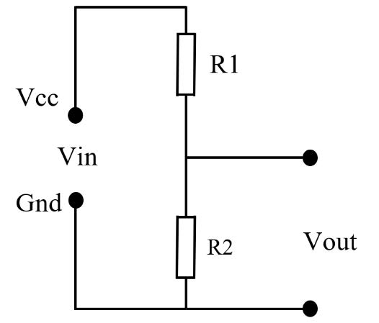
Skematik Sensor Tegangan

Slide 9
SENSOR ULTRASONIK HC-SR04
Sensor ultrasonik HC-SR04 adalah sebuah sensor yang berfungsi untuk mengubah besaran fisis (bunyi) menjadi besaran listrik dan sebaliknya. Cara kerja sensor ini didasarkan pada prinsip dari pantulan suatu gelombang suara sehingga dapat dipakai untuk menafsirkan eksistensi (jarak) suatu benda dengan frekuensi tertentu. Disebut sebagai sensor ultrasonik karena sensor ini menggunakan gelombang ultrasonik (bunyi ultrasonik).
Notes:
Save Time....:
The Platform will house/aggregate thousands of DIRECT SUPPLIERS. Buyer members are now abled to easily Pick whats best suitable for them.
Discover...:
Suppliers need to be a registered and verified members. There will be features such as ratings and certifications to boost further.
Grow Business:
Members akan di-empowered dengan sebuah tool digital yang yang tadinya menyerang industri, malah justru membuat mereka bisa menjadi lebih kompetitif di era digital.

Slide 10
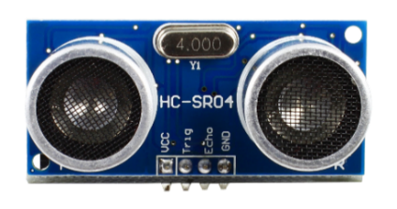
Bentuk Sensor Ultrasonik HC-SR04

Slide 11
LANGKAH PERCOBAAN
SENSOR ANALOG DAN SENSOR DIGITAL

Slide 12
ALAT DAN BAHAN
Software arduino IDE
NodeMCU ESP8266
Project board
Sensor tegangan (Resistor)
Sensor ultrasonic HC-SR04
Resistor 1K dan 10K
Notes:
Save Time....:
The Platform will house/aggregate thousands of DIRECT SUPPLIERS. Buyer members are now abled to easily Pick whats best suitable for them.
Discover...:
Suppliers need to be a registered and verified members. There will be features such as ratings and certifications to boost further.
Grow Business:
Members akan di-empowered dengan sebuah tool digital yang yang tadinya menyerang industri, malah justru membuat mereka bisa menjadi lebih kompetitif di era digital.

Slide 13
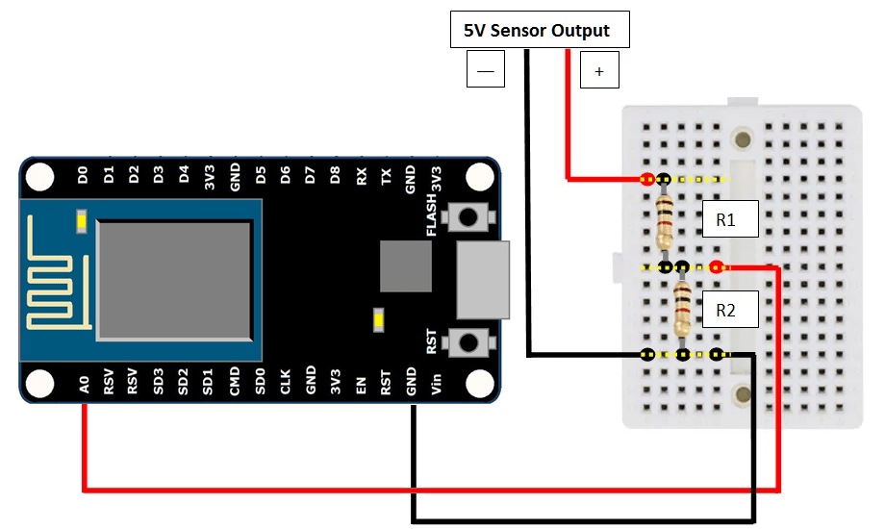
LANGKAH PERCOBAAN (SENSOR ANALOG)
Siapkan alat dan bahan kemudian rangkai komponen resistor 10K dan 1K sesuai skematik gambar berikut :
Tegangan Input
Tegangan Input
Notes:
Save Time....:
The Platform will house/aggregate thousands of DIRECT SUPPLIERS. Buyer members are now abled to easily Pick whats best suitable for them.
Discover...:
Suppliers need to be a registered and verified members. There will be features such as ratings and certifications to boost further.
Grow Business:
Members akan di-empowered dengan sebuah tool digital yang yang tadinya menyerang industri, malah justru membuat mereka bisa menjadi lebih kompetitif di era digital.

Slide 14
LANGKAH PERCOBAAN (SENSOR ANALOG)
Setelah komponen dirangkai sesuai skematik, buka software arduino IDE dan upload sketch program berikut ke mikrokontroler.
Tegangan Input
int analogPin = A0; // pin mikrokontroler yang terhubung dengan pin modul sensor tegangan
float Vmodul = 0.0;
float hasil = 0.0;
float R1 = 10000.0; //10k
float R2 = 1000.0; //1000 ohm resistor,
int value = 0;
void setup()
{ pinMode(analogPin, INPUT);
Serial.begin(9600);
Serial.println("mengukur tegangan DC");
LANJUTAN SKETCH DISLIDE BERIKUTNYA
Notes:
Save Time....:
The Platform will house/aggregate thousands of DIRECT SUPPLIERS. Buyer members are now abled to easily Pick whats best suitable for them.
Discover...:
Suppliers need to be a registered and verified members. There will be features such as ratings and certifications to boost further.
Grow Business:
Members akan di-empowered dengan sebuah tool digital yang yang tadinya menyerang industri, malah justru membuat mereka bisa menjadi lebih kompetitif di era digital.

Slide 15
LANGKAH PERCOBAAN (SENSOR ANALOG)
Serial.println("mengukur tegangan DC");
Serial.println("https://www.cronyos.com");
}
void loop()
{ value = analogRead(analogPin);
Vmodul = (value * 3.3) / 1024.0;
hasil = Vmodul / (R2/(R1+R2));
Serial.print("Tegangan keluaran modul = ");
Serial.print(Vmodul,2);
Serial.println("volt");
Serial.print(", Hasil pengukuran = ");
Serial.print(hasil,2);
Serial.println("volt");
delay(1000);
}
Tegangan Input
YANG DITANDAI MERAH ITU SUDAH ADA DISLIDE SEBELUMNYA
Notes:
Save Time....:
The Platform will house/aggregate thousands of DIRECT SUPPLIERS. Buyer members are now abled to easily Pick whats best suitable for them.
Discover...:
Suppliers need to be a registered and verified members. There will be features such as ratings and certifications to boost further.
Grow Business:
Members akan di-empowered dengan sebuah tool digital yang yang tadinya menyerang industri, malah justru membuat mereka bisa menjadi lebih kompetitif di era digital.

Slide 16
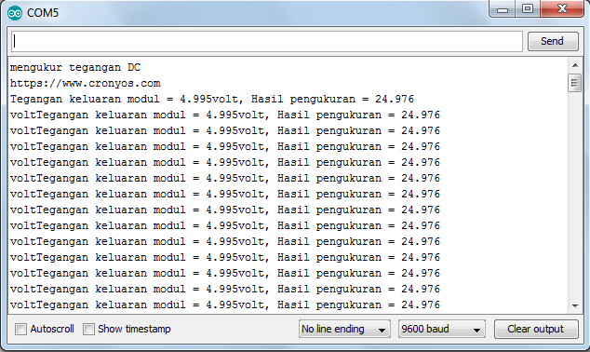
LANGKAH PERCOBAAN (SENSOR ANALOG)
Kemudian setelah selesai upload, buka serial monitor dipojok kanan atas pada software arduino IDE maka akan keluar hasil pembacaan sensor tegangan.
Tegangan Input
Notes:
Save Time....:
The Platform will house/aggregate thousands of DIRECT SUPPLIERS. Buyer members are now abled to easily Pick whats best suitable for them.
Discover...:
Suppliers need to be a registered and verified members. There will be features such as ratings and certifications to boost further.
Grow Business:
Members akan di-empowered dengan sebuah tool digital yang yang tadinya menyerang industri, malah justru membuat mereka bisa menjadi lebih kompetitif di era digital.

Slide 17
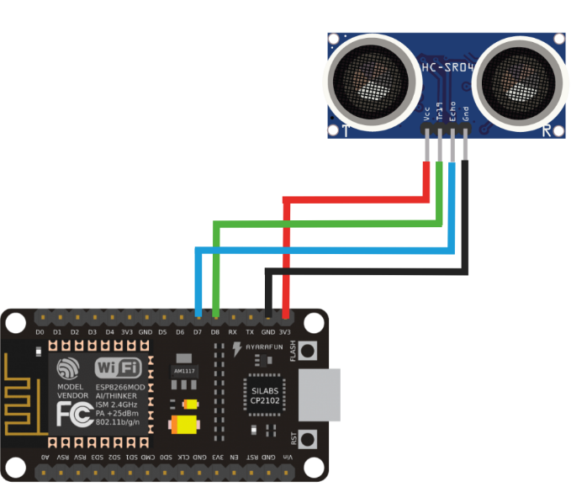
LANGKAH PERCOBAAN (SENSOR DIGITAL)
Siapkan alat dan bahan kemudian rangkai komponen sesuai skematik gambar berikut :
Tegangan Input
Keterangan :
Vcc = 3V3
Trig Pin = D8
Echo Pin = D7
Gnd = Gnd
Notes:
Save Time....:
The Platform will house/aggregate thousands of DIRECT SUPPLIERS. Buyer members are now abled to easily Pick whats best suitable for them.
Discover...:
Suppliers need to be a registered and verified members. There will be features such as ratings and certifications to boost further.
Grow Business:
Members akan di-empowered dengan sebuah tool digital yang yang tadinya menyerang industri, malah justru membuat mereka bisa menjadi lebih kompetitif di era digital.

Slide 18
LANGKAH PERCOBAAN (SENSOR DIGITAL)
Setelah komponen dirangkai sesuai skematik, buka software arduino IDE dan upload sketch program berikut ke mikrokontroler.
Tegangan Input
#define triggerPin D8
#define echoPin D7
void setup() {
Serial.begin (9600);
pinMode(triggerPin, OUTPUT);
pinMode(echoPin, INPUT);
}
void loop() {
long duration, jarak;
digitalWrite(triggerPin, LOW);
LANJUTAN SKETCH DISLIDE BERIKUTNYA
Notes:
Save Time....:
The Platform will house/aggregate thousands of DIRECT SUPPLIERS. Buyer members are now abled to easily Pick whats best suitable for them.
Discover...:
Suppliers need to be a registered and verified members. There will be features such as ratings and certifications to boost further.
Grow Business:
Members akan di-empowered dengan sebuah tool digital yang yang tadinya menyerang industri, malah justru membuat mereka bisa menjadi lebih kompetitif di era digital.

Slide 19
LANGKAH PERCOBAAN (SENSOR DIGITAL)
Tegangan Input
digitalWrite(triggerPin, LOW);
delayMicroseconds(2);
digitalWrite(triggerPin, HIGH);
delayMicroseconds(10);
digitalWrite(triggerPin, LOW);
duration = pulseIn(echoPin, HIGH);
jarak = (duration/2) / 29.1;
Serial.print("jarak :");
Serial.print(jarak);
Serial.println(" cm");
delay(1000);
}
YANG DITANDAI MERAH ITU SUDAH ADA DISLIDE SEBELUMNYA
Notes:
Save Time....:
The Platform will house/aggregate thousands of DIRECT SUPPLIERS. Buyer members are now abled to easily Pick whats best suitable for them.
Discover...:
Suppliers need to be a registered and verified members. There will be features such as ratings and certifications to boost further.
Grow Business:
Members akan di-empowered dengan sebuah tool digital yang yang tadinya menyerang industri, malah justru membuat mereka bisa menjadi lebih kompetitif di era digital.

Slide 20
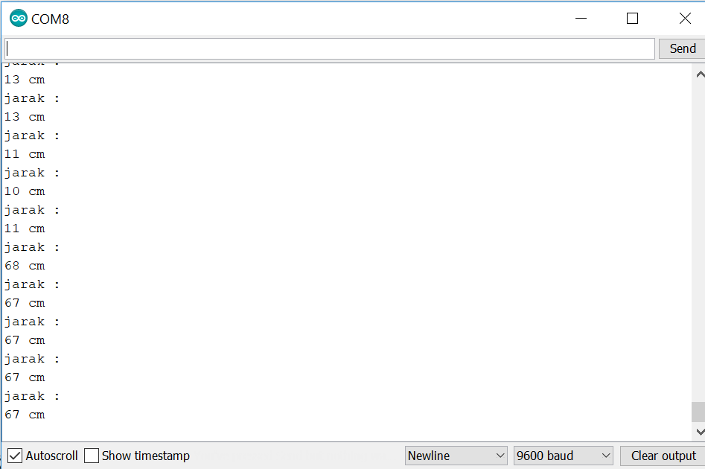
LANGKAH PERCOBAAN (SENSOR DIGITAL)
Kemudian setelah selesai upload, buka serial monitor dipojok kanan atas pada software arduino IDE maka akan keluar hasil pembacaan sensor ultrasonik.
Tegangan Input
Notes:
Save Time....:
The Platform will house/aggregate thousands of DIRECT SUPPLIERS. Buyer members are now abled to easily Pick whats best suitable for them.
Discover...:
Suppliers need to be a registered and verified members. There will be features such as ratings and certifications to boost further.
Grow Business:
Members akan di-empowered dengan sebuah tool digital yang yang tadinya menyerang industri, malah justru membuat mereka bisa menjadi lebih kompetitif di era digital.

Slide 21
THANKS & DISCUSSION TIME

